Slide 1
Bedömning av eleverna som stöd för inlärningen och en del av verksamhets-kulturen
Österbotten
160817
mv

Slide 2
Bedömning av eleverna som stöd för inlärningen och en del av verksamhetskulturen
Österbotten 160817
Några ord om verksamhetskulturen
historiens vingsus : 3 synvinklar på bedömningen av eleverna
människosynen och inärningsbegreppet som grund för bedömningspraxis
Målen och kvaliteten på inlärningen
Observationer av nuvarande praxis
Möjligheter att göra på annat sätt

Slide 3
Bedömning av eleverna som stöd för inlärningen och en del av verksamhetskulturen
Österbotten 160817
Du kommer väl ihåg:
processen
dialogen
reflektionen

Slide 4
Bedömning av eleverna som stöd för inlärningen och en del av verksamhetskulturen
Österbotten 160817
Verksamhetskulturen (lpl-grundutkastet, s. 8)
tolkningen av normerna som styr arbetet
vedertaget bruk
arbetsplatsmedlemmarnas tanke- och verksamhetssätt
Dvs hur vår vardag fungerar, hur den ser ut med elevens ögon och känns i elevens upplevelse
Värderingarna, inlärningsbegreppet => verksamhetskultur => undervisning => elevens upplevelse: delaktighet, undervisningens kvalitet
äkta bemötande samt omtänksamt och respektfullt samspel
elevens upplevelse av delaktighet, som uppstår av att fungera tillsammans

Slide 5
Bedömning av eleverna som stöd för inlärningen och en del av verksamhetskulturen
Österbotten 160817
Du kommer väl ihåg:
processen
dialogen
reflektionen

Slide 6
Bedömning av eleverna som stöd för inlärningen och en del av verksamhetskulturen
Österbotten 160817
historiens
vingsus

Slide 7
Bedömning av eleverna som stöd för inlärningen och en del av verksamhetskulturen
Österbotten 160817
om elevernas prestationer kan man dra slutledningar på många nivåer
skolsystemets effektivitet
läroplanens funktionsduglighet
skolenhetens effektivitet
lärarens skicklighet
elevens medfödda egenskaper
elevens kunskap och skicklighet
hur eleven kommer att klara sig i framtiden
VARFÖR BEDÖMER VI?

Slide 8
Bedömning av eleverna som stöd för inlärningen och en del av verksamhetskulturen
Österbotten 160817
bedömningen av eleverna i musikläroinrättningarna har långa traditioner
praxis är lånat från skolvärlden
antagandena i bakgrunden förblir ofta dämpade
vad är inlärning
vad är elevens ställning
varför bedömer man
=> blir bedömningen en ritual utan pedagogiskt värde

Slide 9
Bedömning av eleverna som stöd för inlärningen och en del av verksamhetskulturen
Österbotten 160817
”I praktiken vill det ibland ändå gå så, att bedömningen utförs bara för brukets skull eller bedömningen blir på sätt och vis ett självändamål.
I varje fall måste vi konstatera, att man inte alltid ens har försökt uforma bedömningarna enligt deras (bedömningens) mål. Kanske dedär målen inte heller har utretts tillräckligt”.
T. Vahervuo, 1958

Slide 10
Bedömning av eleverna som stöd för inlärningen och en del av verksamhetskulturen
Österbotten 160817
vad talar vi egentligen om, då vi talar om bedömning av eleverna
MYCKET SKRIK FÖR LITE ULL?

Slide 11
Österbotten 160817
Historiens vingsus
3
bestående
tänkesätt

Slide 12
Bedömning av eleverna som stöd för inlärningen och en del av verksamhetskulturen
Österbotten 160817
1) den byråkratiska tankemodellen
§
§
§
§
§
§
§
§
§
§
§
§
§

Slide 13
Bedömning av eleverna som stöd för inlärningen och en del av verksamhetskulturen
Österbotten 160817
- den byråkratiska tankemodellen
i bedömningen beskrivs eleven exakt och med enhetliga medel
verksamhetens gränser för dem som deltar i bedömningen exakt definierade: vem som får göra vad och när
output ett formbundet dokument
målet är enhetlighet
=> en abstrakt, standardiserad skola,
en standardiserad elev
Notes:
Proven- bedömningsskalan. Vad gör läraren, vem skriver under betyget,
Vad står det i betyget,
Enhetlighet: ett abstrakt tillstånd -> betyget måste vara förståeligt och tolkningsbart överallt och var som helst på samma sätt och korrekt

Slide 14
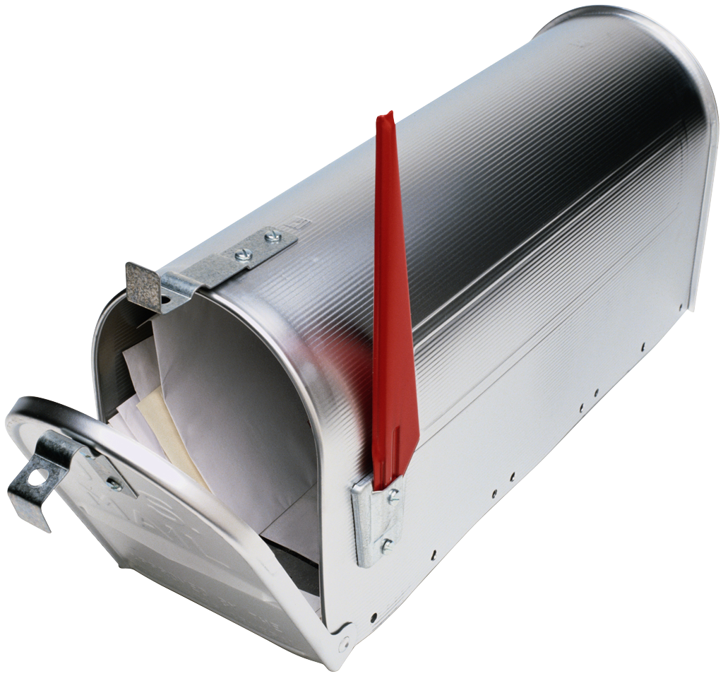
Bedömning av eleverna som stöd för inlärningen och en del av verksamhetskulturen
Österbottten 160817
- den byråkratiska tankemodellen
skolans organisation betonas: skolan är organiserad i nivåer och grader
bedömningen är en logistisk behandling av eleven i skolorganisationen
Notes:
Eleven som objekt, eleven som en passiv mottagare av kunskap
Inlärningen av kunskap, intagande av kunskap, eleven i förhållande till den kunskap som fastställts till skolan

Slide 15
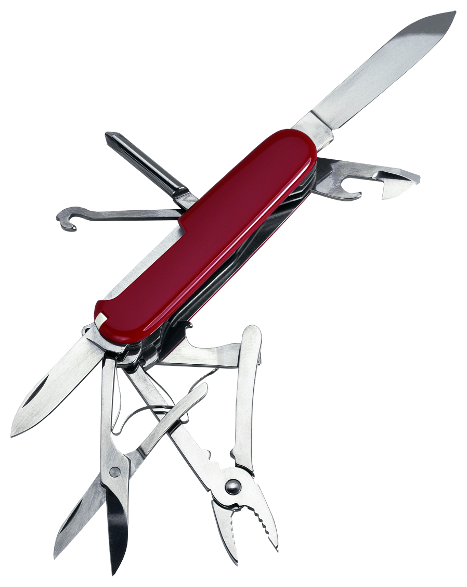
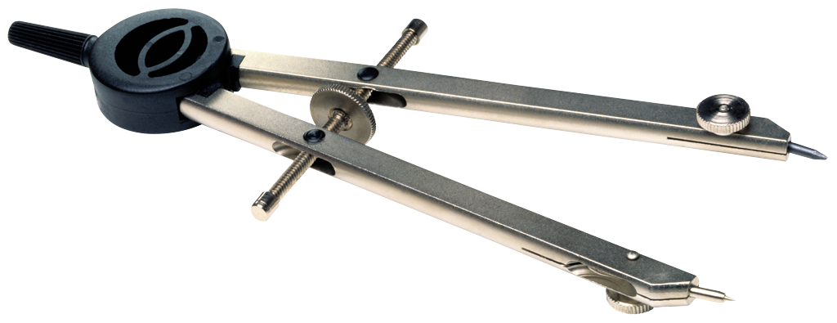
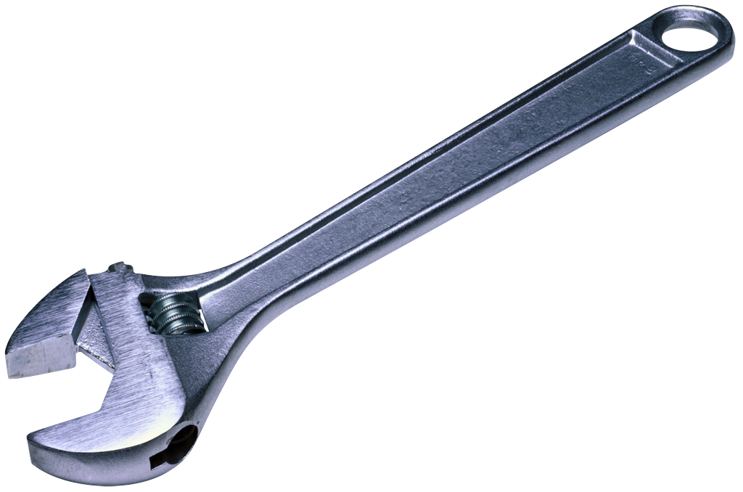
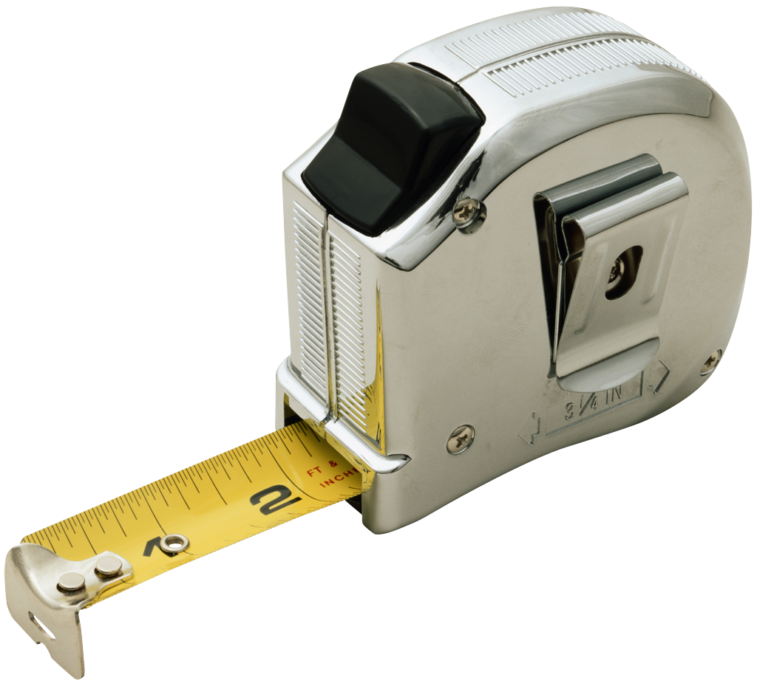
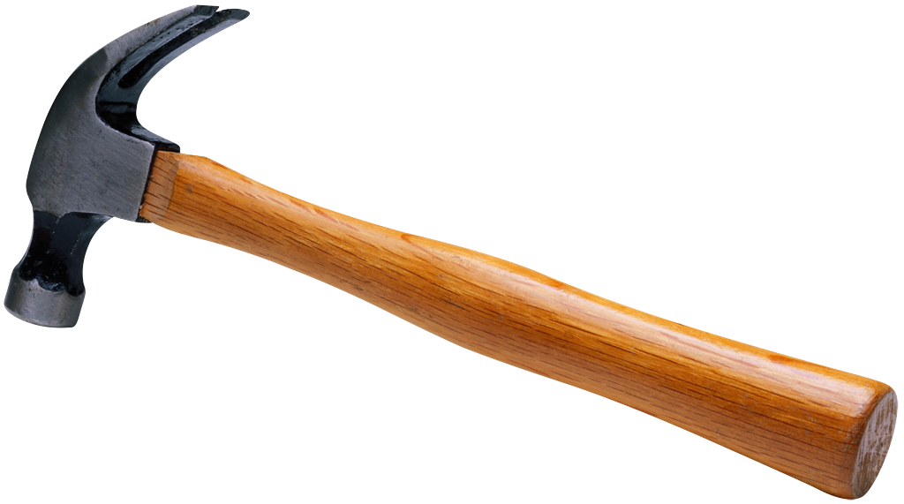
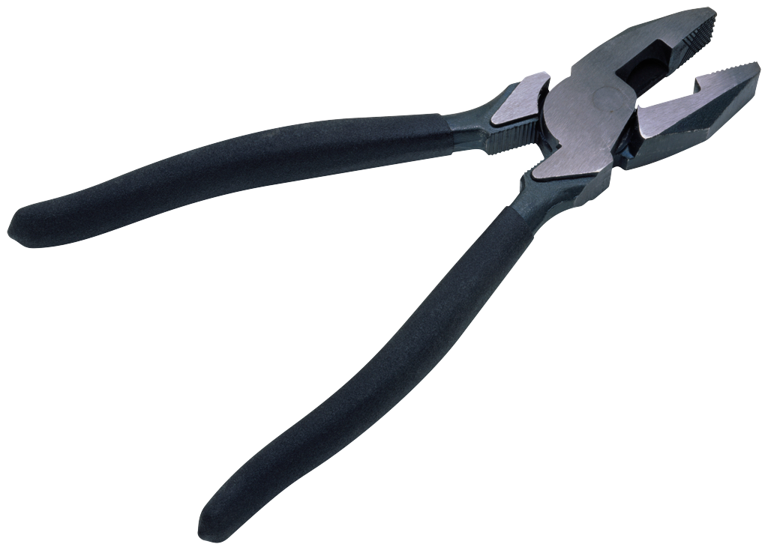
Österbotten 160817
2) den instrumentella tankemodellen

Slide 16
Bedömning av eleverna som stöd för inlärningen och en del av verksamhetskulturen
Österbotten 160817
den instrumentella tankemodellen
målen, den sanna kunskapen -> åstadkomma förändring
genom bedömningen försöker man påverka eleven
=> bedömningen som stöd för att nå målen
i bakgrunden den modernistiska tanken på framsteg, utveckling, nytta
korrigering och leda till normalt
eleven är liksom bristfällig eller felaktig och måste förändras och korrigeras
i centrum är målen och att uppnå dem

Slide 17
Österbottten 160817
den instrumentella tankemodellen
målen, sanningen, att åstadkomma förändring
verkligheten bryts ner i små delar, så att man kan försäkra sig om att nå målen
inlärningsprocessen blir så att säga förutsägbar och någonting man behärskar
påverkan av eleven är intensiv, till och med total
Notes:
gloria- eller haloeffekten
Beroendeinverkan
Felet av reaktionernas allmänna enhetlighet
Felet av tvivlande
Felet av betonande
Felet på kravnivån
Felet på ändring kriterierna…

Slide 18
Bedömning av eleverna som stöd för inlärningen och en del av verksamhetskulturen
Österbotten 160817
- den instrumentella tankemodellen
”Med hjälp av prov får eleverna säkerhet om hur de behärskar de saker som de har arbetat med. Men proven får inte väcka rädsla eller motvilja. Hur man mäter resultaten ska upplevas tilltalande.
Lpl, 1970

Slide 19
Österbotten 160817
den instrumentella tankemodellen
Fötutom den visshet, som man med dethär examenssättet [muntligt förhör] skulle skaffa sig, med det skulle tvinga även de lataste eleverna att aktivera sig att lära sig även de ämnen, vars lärare råkar vara en såndär alltför ”godmodig” man, som inte nänns visa någon fasthet.” O.B., 1870

Slide 20
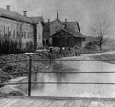
Bedömning av eleverna som stöd för inlärningen och en del av verksamhetskulturen
Österbotten 160817
- den instrumentella tankemodellen
den moderna världens disciplinsinstitutioner: fabriken, fängelset, sinnessjukhuset, skolan

Slide 21
Österbotten 160817
- den instrumentella tankemodellen
att göra verkligheten behärskningsbar
risk att verkligheten splittras => ingen helhetsbild av inlärningen och kunnandet
risk för bedömningens totalitet => man går ”under huden”, men vad är den lärande som människa

Slide 22
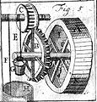
Österbotten 160817
- den instrumentella tankemodellen
- eleven visar sig som ett föremål
eleven definieras i förhållande till sina mål
en raklinjig förståelse av inlärningen: utgångsläget -> behandlingen -> uppnåendet av målen

Slide 23
Och nu slutar ni pickla med mobiltelefonerna där i bakre raderna!
En gång för alla, säger jag!

Slide 24
Bedömning av eleverna som stöd för inlärningen och en del av verksamhetskulturen
Österbotten 160817
3) tankemodellen
som ifrågasätter
bedömningen
?
?
?
?
?
?
?
?

Slide 25
Österbotten 160817
- Ifrågasättande av bedömningen
problematiseringen av grunderna för bedömningen: bedömningens berättigande och meningsfullhet kan grundläggande ifrågasättas

Slide 26
Bedömning av eleverna som stöd för inlärningen och en del av verksamhetskulturen
Österbotten 160817
- Ifrågasättande av bedömningen
vad är det främsta syftet med skolning och fostran: kan man mäta det, kan man uttrycka det med siffror, är det någon idé med bedömningen och att uttrycka den med siffror
kan man mäta bildning eller ett gott musikföhållande, kan man uttrycka det med siffror, är det någon idé

Slide 27
Bedömning av eleverna som stöd för inlärningen och en del av verksamhetskulturen
Österbotten 160817
ifrågasättande av bedömningen
”Och jag vågar hoppas, att lärarna trots all den påtryckning som eventuellt kommer från föräldrahåll inte ska lägga väldigt stor vikt på vitsorden. Inlärningen är ju huvudsaken i skolan.” Heikinheimo, 1915.

Slide 28
Österbotten 160817
- ifrågasättande av bedömningen
”Lin Jutang kommer fram till slutsatsen att det nuvarande bedömningssystemet är skadligt, eftersom det i att på förhand fastställa obligatoriska läroprestationer gömmer sig risken, att människan, som har utfört en sådan här lärokurs, tror sig kunna allting som krävs av en bildad människa. Man måste ge upp, säger han, tanken på att människans kunskap på något sätt kan mätas eller undersökas.” Koskenniemi, 1967

Slide 29
Bedömning av eleverna som stöd för inlärningen och en del av verksamhetskulturen
Österbotten 160817
- Ifrågasättande av bedömningen
målens karaktär i ett pluralistiskt samhälle: kan det någonsin råda full enighet om målen för fostran, enligt vems mål bedömer man, hur har målen ställts, vem har ställt dem
”Svårigheten är ändå att ställa sådana helhetsmål, som skulle vara allmänt godkända.
I ett pluralistiskt samhälle finns det väldigt olika uppfattningar om kultur-människan.” Heinonen & Viljanen, 1980.

Slide 30
Bedömning av eleverna som stöd för inlärningen och en del av verksamhetskulturen
Österbotten 160817
- Ifrågasättande av bedömningen
kunskapens karaktär
i människans verksamhet ingår alltid inexakthet och slumpmässighet, även i bedömarens verksamhet
=> bedömningskunskapen kan aldrig vara helt sanningsenlig, innehåller alltid fel
=> är det meningsfullt att försöka ge exakta handlingsråd och rekommedationer på basen av bedömningskunskapen
Notes:
gloria- eller haloeffekt
beroendepåverkan
felet av reaktionernas allmänne enhetlighet
felet av tvivlande
felet av betoning
felet på kravnivån
felet av ändring av kriterierna…

Slide 31
Bedömning av eleverna som stöd för inlärningen och en del av verksamhetskulturen
Österbotten 160817
- ifrågasättande av bedömningen
”Bedömningen av eleverna är beroende på många enskilda faktorer och det är omöjligt att här komma till en objektiv sanning, om man vill behålla skolan som en levande skola.” Oksanen, 1937

Slide 32
Bedömning av eleverna som stöd för inlärningen och en del av verksamhetskulturen
Österbotten 160817
- ifrågasättande av bedömningen
karaktären på människans verksamhet
människans verksamhet kan inte helt förutsägas, inte helt styras
verksamheten innehåller alltid okända villkor och icke-avsedda följder
=> är det meningsfullt att med hjälp av bedömningskunskap sträva till att styra verksamheten, är det meningsfullt att ge exakta verksamhetsinstruktioner

Slide 33
Bedömning av eleverna som stöd för inlärningen och en del av verksamhetskulturen
Österbotten 160817
- ifrågasättande av bedömningen
sättet att organisera skolan
skolan är organiserad i nivåer och grader; är det enda sättet att organisera skolan på, kunde skolan organiseras på annat sätt
hurdan kunde bedömningen vara i en skola som organiserats på annat sätt

Slide 34
Bedömning av eleverna som stöd för inlärningen och en del av verksamhetskulturen
Österbotten 160817
- Ifrågasättande av bedömningen
bedömningen som kontroll, maktbruk
den symboliska makten bestämmer inte, vad du gör, utan berättar, vad du är
i den symboliska makten använder målen för makten frikostigt maktens medel på sig själv och deltar i att sitt eget underkastande

Slide 35
Elevernas bedömning som stöd för inlärningen och en del av verksamhetskulturen
Österbotten 160817
- Ifrågasättande av bedömningen
vad står i centrum för utbildningen
finns i centrum sättet att organisera skolan
finns i centrum utifrån givna mål
finns i centrum eleven som individ med alla sina möjligheter till tillväxt
=> bedömningen är olik i enlighet med vilket av dessa som betonas

Slide 36
Österbotten 160817
- Ifrågasättande av bedömningen
vad finns i centrum för utbildningen
i vilken musikläroinrättning skulle du vilja vara lärare?
den byråkraiska
den teknokratiska
”den humanokratiska”

Slide 37
Bedömning av eleverna som stöd för inlärningen och en del av verksamhetskulturen
Österboten 160817
- ifrågasättande av bedömningen
vad finns i centrum för utbildningen
vem ställer målen?
hur ställs målen?
vem är på riktigt delaktig i bedömningen?
vem är objektet, i vilken mån ett objekt?
vem är subjektet för bedömningen?

Slide 38
Bedömning av eleverna som stöd för inlärningen och en del av verksamhetskulturen
Österbotten 160817
- ifrågasättande av bedömningen
vad är i centrum för utbildningen
vad skulle en äkta dialog betyda i musikutbildningen och bedömningen av den?
vad skulle elevens äkta subjektitet, aktörskap kunna innebära?

Slide 39
Österbotten 160817
Du kommer väl ihåg:
processen
dialogen
reflektionen

Slide 40
Bedömning av eleverna som stöd för inlärningen och en del av verksamhetskulturen
Österbotten 160817
Människosynen och inärningsbegreppet som grund för bedömningen

Slide 41
Österbotten 160817
Lpl som en systemisk skildring av inlärningen
en helhetsbild av inlärningen som en process
som kärnan
människosynen, inlärningsbegreppet
Innehållen, metoderna, bedömningen

Slide 42
Österbotten 160817
Vems Lpl?
Stadgad lpl
Läroinrättningens lpl
Lärarens förverkligande av lpl
Lärarens tolkning av lpl
Elevens upplevelse av lpl
Målsmännens tolkning av
lpl

Slide 43
Bedömning av eleverna som stöd för inlärningen och en del av verksamhetskulturen
Österbotten 160817
Varför bedömer vi
lpl-grundernas människosyn
humanismen
kognitivismen
en social varelse
Notes:
Människosynen och inlärningsbegreppet finns alltid i bakgrunden för undervisningen och bedömningen antingen identifierade eller oidentifierade

Slide 44
Bedömning av eleverna som stöd för inlärningen och en del av verksamhetskulturen
Österbotten 160817
förändrat inlärningsbegrepp
grundläggande skillnader i perception och inlärning mellan individerna
eleven bygger sina kunskaper och sina färdigheter inom gränserna för sin egen historia och sina egna förutsättningar

Slide 45
Bedömning av eleverna som stöd för inlärningen och en del av verksamhetskulturen
Österbotten 160817
inlärningsbegreppet => bedömningen
man kan komma till samma målsättning längs flera stigar
borde det i bedömningen stå till buds många medel och sätt för många inlärningsstigar
borde det vara berättigat att visa sitt kunnande på många sätt, om inlärningen är annorlunda

Slide 46
Bedömning av eleverna som stöd för inlärningen och en del av verksamhetskulturen
Österbotten 160817
det traditionella inlärningsbegreppet
elevens prestation
-> belöning / straff
-> motivation
-> bättre prestation
elevens egna kunskapsbehandling och kunskapsbildning blev till stor del ”en svart box”, man antog var kontinuerlig

Slide 47
Elevernas bedömning som stöd för inlärningen och en del av verksamhetskulturen
Österbotten 160817
det nuvarande inlärningsbegreppet
eleven processerar utgående från sina förutsättningar och sin historia -> olika inlärningsstigar, annorlunda stöd -> olika medel för bedömningen & olika sätt att visa kunnandet
målet är att eleven tar ökande ansvar för sin egen inlärning, inlärningen blir en process för eleven, inte lärarens projekt, arbetets tyngdpunkt ändras, lärarens arbete underlättas
Notes:
, bedömningens tidsmässiga anpassning, bedömningsinformationens budskap bör funderas över på nytt; har man funderat på, vad dethär kunde vara i en musikläroinrättning?

Slide 48
Bedömningen av eleverna som stöd för inlärningen och en del av verksamhetskulturen
Österbotten 160817
det traditionella inlärningsbegreppet
det nuvarande inlärningsbegreppet

Slide 49
Bedömning av eleverna som stöd för inlärningen och en del av verksamhetskulturen
Österbotten 160817
Vilken påföljd har olika människo- och inlärningsuppfattningar och bedömningens mål
enligt dem varierar också
när bedömningen ska ske
vilka bedömningsmedel och –metoder som används
sätten att uttrycka bedömningens resultat och förmedla det vidare

Slide 50
Bedömning av eleverna som stöd för inlärningen och en del av verksamhetskulturen
Österbotten 160817
I lpl-grunderna för grundundervisningen i konstämnen (2002) en klar förändring av tyngdpunkten
att stödja och befrämja inlärningen
att stärka elevens självbedömnings-beredskap
Notes:
Vedertaget praxis har grundat sig starkt på idealet av bedömningens enhetlighet, att ställa i ordning (nivåprestationerna och deras vitsord; terminsbedömningens vitsord)
Självbedömning betyder inte här att eleven skulle börja ge sig själv siffror
Dvs målet för bedömning har förändrats
Har vi konkreta medel eller handlingssätt för att förverkliga bedömningen som betonas på nytt

Slide 51
Bedömning av eleverna som stöd för inlärningen och en del av verksamhetskulturen
Österbotten 160817
I lpl-grundutkastet (2017)för grundundervisningen i konstämnen fortsätter samma linje
bedömningen av inlärningen: en process
mångsidigt under studierna
elevernas delaktighet
funderande på den egna inlärningen
olika sätt att ge feedback
självbedömning, jämförelsebedömning
att leda och stöda inlärningen och framstegen
Notes:
Vedertaget praxis har starkt baserat sig på idealet av enhetligheten i bedömningen, av att sätta i ordning (nivåprestationerna och deras vitsord; vitsorden för terminsbedömningen)
Självbedömning betyder inte här att eleven skulle börja ge sig själv vitsord
Dvs målet för bedömningen har förändrats
Har vi konkreta medel eller metoder för att förverkliga bedömningen som betonas på nytt

Slide 52
Österbotten 160817
Ett par ord om målen

Slide 53
Bedöming av eleverna som stöd för inlärningen och en del av verksamhetskulturen
Österbotten 160817
Benjamin S. Bloom
olika målområden: det psyko-motoriska, det kognitiva, det affektiva
finns det rum för alla områden i bedömingen?
undervisar man bara det som betonas vid bedömningstillfället och det som är lätt att bedöma?

Slide 54
Österbotten 160817
kvaliteten på inlärningen?

Slide 55
Bedömning av eleverna som stöd för inlärningen och en del av verksamhetskulturen
Österbotten 160817
Hur leder bedömningskutymerna oss till en kvalitativ och djup inlärning?

Slide 56
Österbotten 160817
De psykomotoriska målen
verksamhet baserad på uppfattningen: till exempel korrigering av renheten på basen av hörseluppfattning eller i stråkinstrumenten korrigering av stråkens rörelse på basen av ljudets kvalitet
verksamhetshelheten: utförandet av helheten fördelad i olika skeden, till exempel i stråkinstrumenten samtidig behärskning av händerna som gör olika motoriska prestationer
det styrda svaret: en komplicerad skicklighet som samlas genom efterapning, försök och misstag samt övning, till exempel i stråkinstrumenten inövning av vibrato, inlärning av olika stråksättsarter
mekanismen: automatiseringen av den motoriska prestationen till relativt säker och pålitlig
det komplexa yttre svaret: en snabb, exakt, väl koorinerad prestation med minimal energi, automatiseringen
anpassningen: ett automatiserat utförande kan anpassas och omformas för speciella tillfällen
produktionen av nytt: förmågan att skapa helt nya rörelsehelheter för speciella tillfällen

Slide 57
Österbotten 160817
De kognitiva målen
minnet: känner igen och benämner fenomen, kan läsa upp ur minnet
förståelsen: kan med egna ord förklara de olika prestationsskedena i en uppgift som består av flera moment
anpassningen: kan använda och anpassa kunskapen
i nya situationer
analysen: kan skilja delar från helheten, så att man förstår uppbyggnaden av helheten
värderingen: kan göra värderingar av materialets betydelse och värde
skapandet: kan förena delar för att skapa en ny helhet

Slide 58
Österbotten 160817
De affektiva målen
mottagandet: lyssnande, inriktning mot urväljande uppmärksamhet
svarandet: ett aktivt deltagande, frågar och ifrågasätter för att lära sig bättre förstå fenomen
värderandet: bindningen, omfattar värdehelheten
organiserandet: jämställning och samordning av olika värden
omfattning av värdena: helheten av värdena, som styr verksamheten och beteendet, verksamheten är bestående och förutsägbar, i ljuset av den nya kunskapen kan man bedöma och omforma värdehelheten

Slide 59
Österbotten 160817
Observationer av nuvarande praxis

Slide 60
Bedömning av eleverna som stöd för inlärningen och en del av verksamhetskulturen
Österbotten 160817
- målen för bedömningen varierar
undersökning av förutsättningarna för inlärningen, den diagnostiska bedömningen, t.ex. inträdesprov
befrämjande av inlärningen, den formativa bedömningen
att ställa i ordning, förutspå fortsättningen, slutbedömningen, den summativa bedömningen

Slide 61
Bedömningen eleverna som stöd för inlärningen och en del av verksamhetskulturen
Österbotten 160817
Traditionen i musikläroinrättningarna
vitsorden, sifferbedömningen
nivåprestationen, kursexamen
betonad
nivåprestations”kraven”, programförteckningarna
poängen => jämförelse av eleverna
=> att ställa i ordning

Slide 62
Bedömningen av eleverna som stöd för inlärningen och en del av verksamheten
Österbotten 160817
kritiska punkter
att komprimera många års arbete i en enstaka prestation är psykiskt ifrågasatt

Slide 63
Bedömning av eleverna som stöd för inlärningen och en del av verksamhetskulturen
Österbotten 160817
kritiska punkter
”I det psykologiska förhållandet kan man bl.a. observera att uppmärksamheten och minnet minskar, att bedömningsförmågan försvagas, att viljan minskar. Den psykiska påtryckningen och varje individs instinktiva fallenhet att fly och undvika faror förklarar tillräckligt det faktum, att även relativt väl förberedda elever utan giltigt skäl kan låta bli att visa upp sig vid prov och förhör eller sedan ty sig till alla sorters förbjudna hjälpmedel, eller ytterligare till och med göra självmord.”
V.T. Rosenqvist, 1918

Slide 64
Bedömning av eleverna som stöd för inlärningen och en del av verksamhetskulturen
Österbotten 160817
kritiska punkter
en bedömning som grundar sig på en nivåprestation tar inte fram processen
bedömningens resultat som uttrycks med vitsord är inte konkret: det komprimerar många olika saker, det leder inte eleven att konkret iaktta sin egen prestation eller att lära sig
en upprepning med 2-3 års mellanrum inspirerar inte och leder inte till inlärning, elevens förmåga att uppfatta tiden är inte såhär lång

Slide 65
Bedömning av eleverna som stöd för inlärningen och en del av verksamhetskulturen
Österbotten 160817
kritiska punkter
är nivåprestationstillfället en äkta situation för musikalisk växelverkan
mitt i känslosvallet är elevens mottagningsförmåga för feedback väldigt begränsad
hur klart och öppet har kriterierna för bedömningen uttryckts, hur konsekvent håller man fast vid dem

Slide 66
Bedömning av eleverna som stöd för inlärningen och en del av verksamhetskulturen
Österbotten 160817
kritiska punkter
informationen om siffervitsordets resultat som ett medel innefattar antagandet om enhetligheten, omfattar antagandet om vitsordets tolkningsbarhet och begriplighet utanför den kontext det ges i

Slide 67
Bedöming av eleverna som stöd för inlärningen och en del av verksamhetskulturen
Österbotten 160817
kritiska punkter: vad jämför vi slutligen med
Med andra elever?
Är det väsentligt att sätta eleverna i ordningsföljd? Varför?
Är att sätta i ordningsföljd den djupaste betydelsen och värdet inom musiken och musikinlärningen?

Slide 68
Bedömning av eleverna som stöd för inlärningen och en del av verksamhetskulturen
Österbotten 160817
kritiska punkter: vad jämför vi slutligen med
Med kriterierna för skicklighet och kunnande?
Har de uttryckts klart?
Har de uttryckts på ett sätt, som är förståeligt?
Varför skulle ett kunnande vara meningsfullt och vettigt att uttrycka med siffervitsord?
Styr det elevens inlärning?
Skulle en muntlig beskrivning tydligare förmedla budskapet och leda eleven mera?

Slide 69
Bedöming av eleverna som stöd för inlärningen och en del av verksamhetskulturen
Österbotten 160817
kritiska punkter: vad jämför vi slutligen med
Med elevens personliga mål?
Är vitsordet då förståeligt för någon annan än eleven själv?
Skulle en muntlig feedback tjäna bättre?

Slide 70
Bedöming av eleverna som stöd för inlärningen och en del av verksamhetskulturen
Österbotten 160817
styrkor
nivåprestationen är en konkret situation och ett mål
förbereder väl dem som siktar på ett yrke: behärskning av den stora helheten, finslipning, koncentration
en uppbygglig upplevelse av att ha lyckats

Slide 71
Bedömning av eleverna som stöd för inlärningen och en del av verksamhetskulturen
Österbotten 160817
Skolan kämpar ständigt i ångesten mellan att utbilda den stora massan och att beakta den enskilda individen

Slide 72
Bedömning av eleverna som stöd för inlärningen och en del av verksamhetskulturen
Österbotten 160817
Du kommer väl ihåg:
processen
dialogen
reflektionen

Slide 73
Bedömning av eleverna som stöd för inlärningen och en del av verksamhetskulturen
Österbotten 160817
TO DO
Viktiga utvecklingsmål vid bedömningen av eleverna:
bedömningens mål, medel, tidsanpassning och förmedlandet av resultatet måste ställas i harmoni med varandra och i enlighet med det människo- och inlärningsbegrepp som vi värderar
bedömningens grunder måste göras klarare: varför bedömer vi, vad vill vi göra med bedömningen och bedömningskunskapen

Slide 74
Bedömningen av eleverna som stöd för inlärningen och en del av verksamhetskulturen
Österbotten 160817
TO DO
Vad har vi försökt göra i RAPA-projektet:
utveckla och pröva medel och metoder för bedömningen, som
stöder inlärningen
konkretiserar framsteg för eleven
stärker elevens bindning till sin egen inlärning
inlärningen är ett gemensamt projekt för eleven och läraren, inte lärarens projekt
=> dialogen, elevens aktiverande

Slide 75
Bedömning av eleverna som stöd för inlärningen och en del av verksamhetskulturen
Österbotten 160817
BITTE!
målen och medlen: kunnandematrisen, skicklighetstavlan, måltabellen
för varje nivå samlas konkreta kunnandemål, en förteckning över vad som är nödvändigt att kunna av någon skicklighet på en viss nivå
målen förmedlas till eleven på ett förståeligt språk
eleven kan själv följa med hur inlärningen och prestationen går framåt

Slide 76
Bedömning av eleverna som stöd för inlärningen och en del av verksamhetskulturen
Österbotten 160817
BITTE!
målen och medlen: kunnandematrisen, skicklighetstavlan, måltabellen
eleven förstår också själv, vad uppmärksamheten ska fästas vid
=> stöder elevens självstyrningsförmåga, stärker motivationen
preciserad och individualiserad lämpar sig också för terminsbedömningen

Slide 77
Bedömning av eleverna som stöd för inlärningen och en del av verksamhetskulturen
Österbotten 160817
BITTE!
målen och medlen: kunnandematrisen, skicklighetstavlan (kunskapsstegen), måltabellen
risk att inlärningen splittras i obetydande delar => helheten försvinner

Slide 78
Bedömning av eleverna som stöd för inlärningen och en del av verksamhetskulturen
Österbotten 160817
BITTE!
målen och medlen: portfolion
portfolion = anteckningarna + lärodagboken
man dokumenterar och antecknar inlärningens framsteg under processens olika skeden dvs till en synlig stig från de första övningarna till estraden
eleven reflekterar, funderar på sitt eget kunnande och sina framsteg alltså samlar en lärodagbok

Slide 79
Bedömning av eleverna som stöd för inlärningen och en del av verksamhetskulturen
Österbotten 160817
BITTE!
målen och medlen: portfolion
konkretiserar inlärningen för eleven
hjälper eleven att observera utmaningar och framsteg i inlärningen
stöder elevens själstyrningsförmåga
stärker motivationen
risk
för mycket är för mycket: man kan drunkna i materialet

Slide 80
Bedömning av eleverna som stöd för inlärningen och en del av verksamhetskulturen
Österbotten 160817
BITTE!
Litteratur
Päivi Atjonen
Hyvä, paha arviointi
Kehittävä arviointi kasvatusalalla
Anneli Niikko
Portfolio oppimisen ja kasvun välineenä
Anna-Elina Lavaste
Tuomarista tukijaksi – oppilasarvioinnin uudistaminen musiikkioppilaitoksessa
Matti Vänttinen
Klaavi-hanke. Musiikin perusteiden opetuksen verkostopohjainen kehittäminen
Oikeasti hyvä numero

Slide 81
Bedömning av eleverna som stöd för inlärningen och en del av verksamhetskulturen
Österbotten 160817
BITTE!
Litteratur
Pierre Bourdieu
Language and Symbolic Power
The State Nobility
Homo Academicus
Distinction
Michel Foucault
Tarkkailla ja rangaista

Slide 82
Bedömning av eleverna som stöd för inlärningen och en del av verksamhetskulturen
Österbotten 160817
Till slut
som grund lpl-grundernas människosyn och inlärningsbegrepp
som grund uppfattningen om musikens yttersta värde och betydelse
målet en äkta dialog, en gemensam förståelse för görandet och målen

Slide 83
Bedömning av eleverna som stöd för inlärningen och en del av verksamhetskulturen
Österbotten 160817
Tack för din uppmärksamhet!
call me later…
050 345 8332
matti.vanttinen@juvenalia.fi

